Slide 1
第六节 微分法在几何上的
应用
空间曲线的切线与法平面
曲面的切平面与法线
小结 思考题 作业
第八章 多元函数微分法及其应用

Slide 2
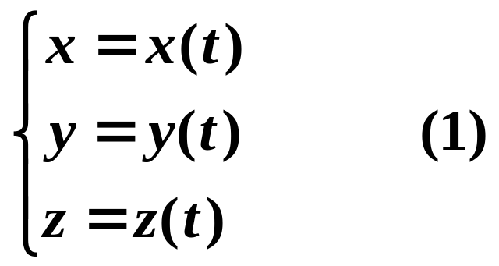



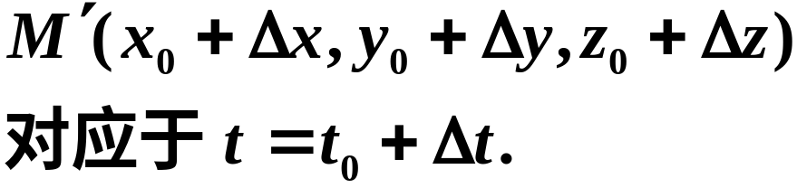




微分法在几何上的应用
一、空间曲线的切线与法平面
1. 空间曲线的方程为参数方程
设空间曲线的方程
(1)式中的三个函数均可导.

Slide 3

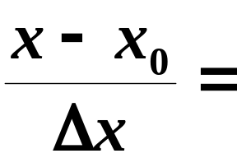
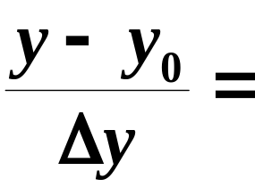
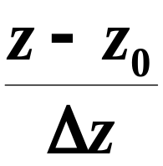

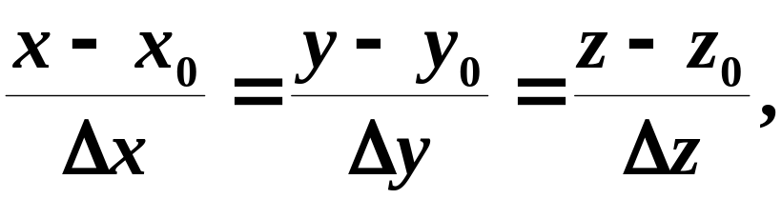

微分法在几何上的应用
割线 的方程为
考察割线趋近于极限位置——
切线的过程
上式分母同除以

Slide 4

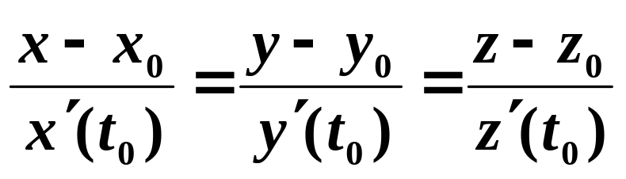
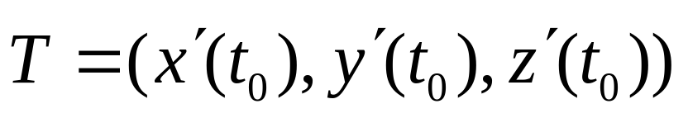
微分法在几何上的应用
曲线在M处的切线方程
切向量
切线的方向向量称为曲线的切向量.
法平面
过M点且与切线垂直的平面.

Slide 5

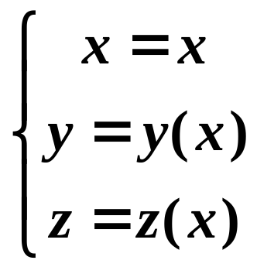
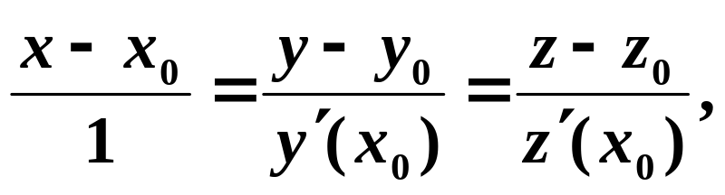
微分法在几何上的应用
2. 空间曲线的方程为
两个柱面
的交线
设曲线直角坐标方程为
令
x为参数,
曲线的参数方程是
由前面得到的结果,
在M(x₀, y₀, z₀)处,
切线方程为
法平面方程为

Slide 6
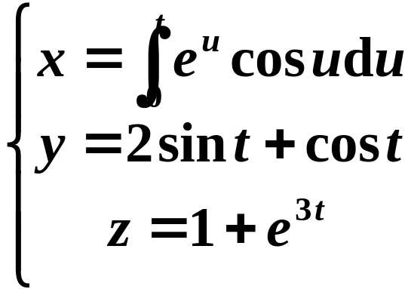



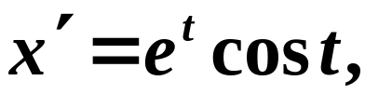






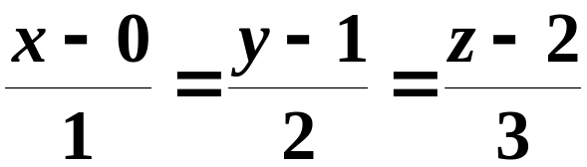


微分法在几何上的应用
例
解
切线方程
法平面方程
即

Slide 7
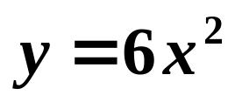
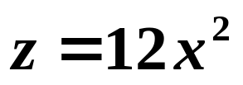
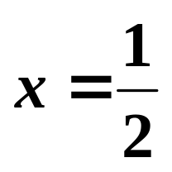
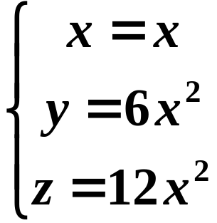
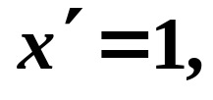




微分法在几何上的应用
例 在抛物柱面 与 的交线上,
求对应 的点处的切向量.
解
取
交线的参数方程为
x为参数,
于是
所以交线上与
对应点的切向量为:

Slide 8
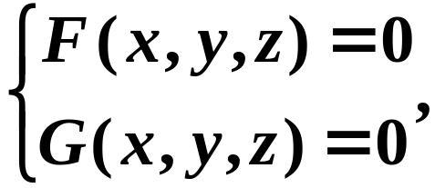
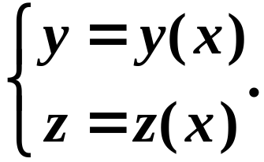
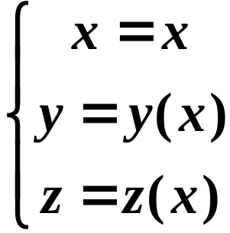
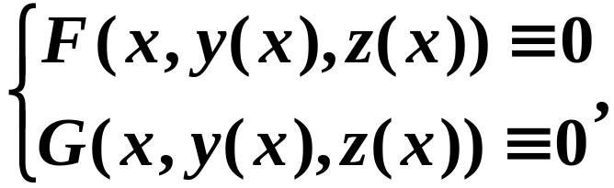
微分法在几何上的应用
3.空间曲线的方程为
两个曲面
的交线
设空间曲线方程为
确定了隐函数
(此曲线方程仍可用方程组
表示.)
两边分别对
x求全导数:

Slide 9
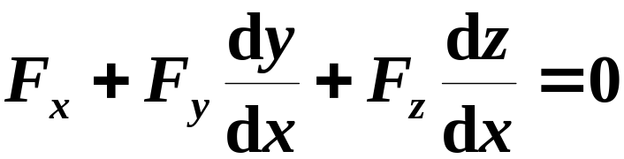

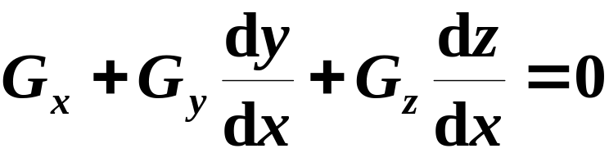
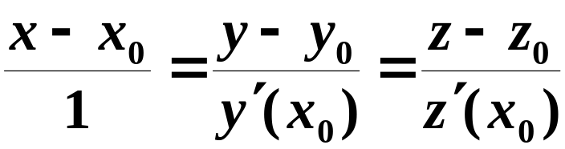
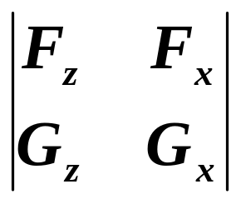
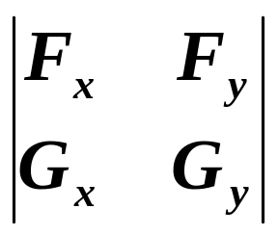
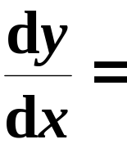
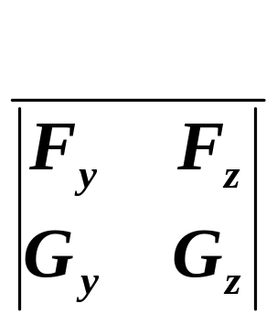
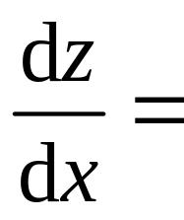
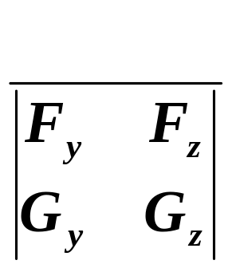
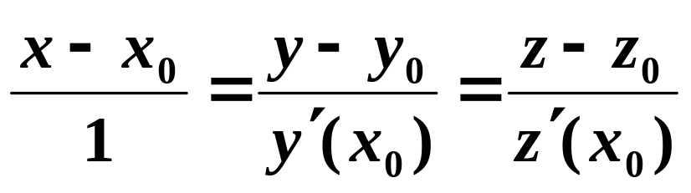
微分法在几何上的应用
两边分别对
x求全导数
利用2.结果,

Slide 10
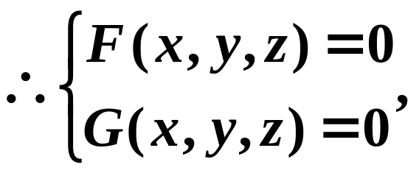
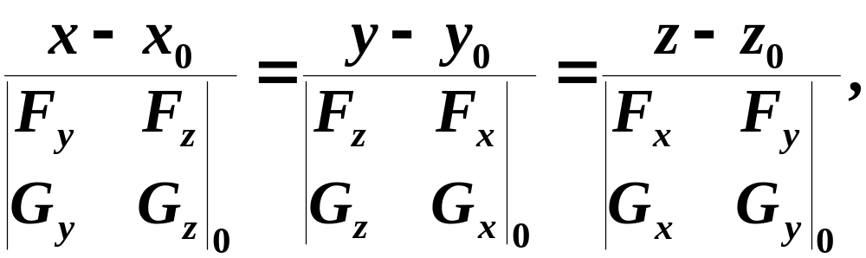
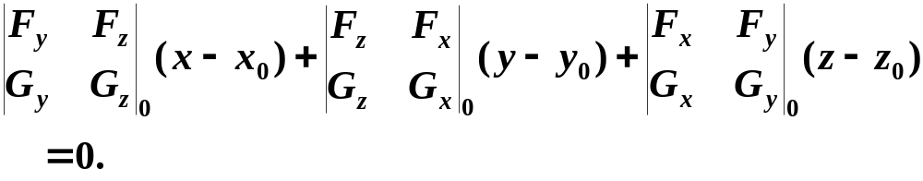
微分法在几何上的应用
在点 M(x₀, y₀, z₀)处的
切线方程为
法平面方程为

Slide 11
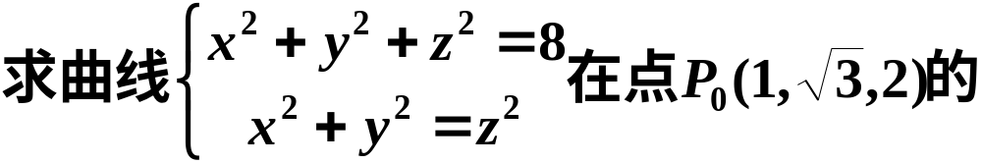
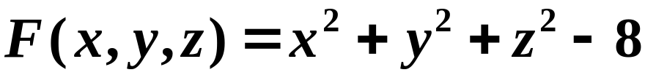
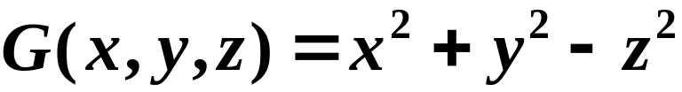






微分法在几何上的应用
例
切线方程和法平面方程.
解
法一
直接用公式;
令

Slide 12
微分法在几何上的应用
切线方程
法平面方程

Slide 13

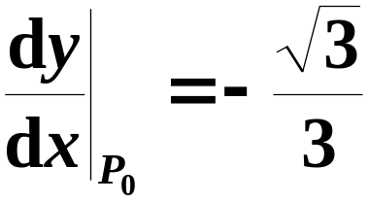
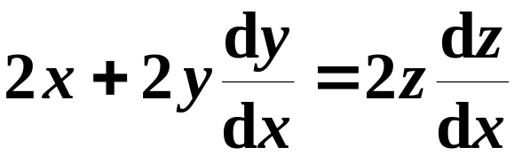

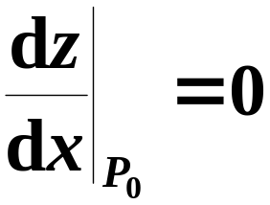
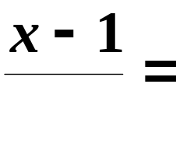
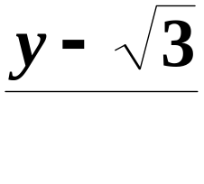
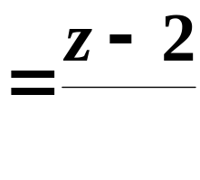

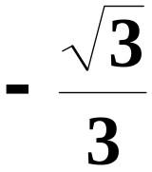

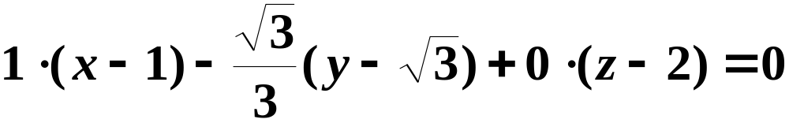

微分法在几何上的应用
切线方程和法平面方程.
法二
将所给方程的两边对x求导
切线方程
法平面方程

Slide 14
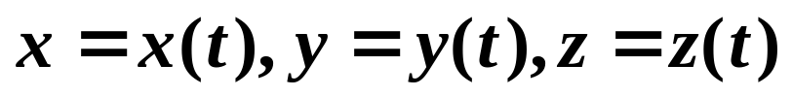






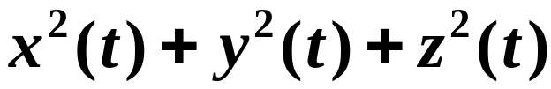

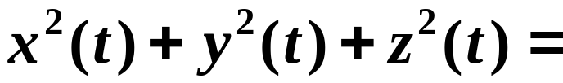

微分法在几何上的应用
练习
设曲线
在任一点
的法平面都过原点,
证明此曲线必在以原点为
中心的某球面上.
证
任取曲线上一点
曲线过该点的法平面方程为
因原点
在法平面上,
故有
即
于是

Slide 15




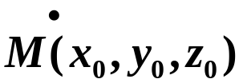








微分法在几何上的应用
二、曲面的切平面与法线
隐式方程
1. 设曲面Σ的方程为
的情形
函数
的偏导数在该点连续且不同 时为零.
今在曲面Σ上任取一条
过点M 的曲线Γ,
设其参数
方程为
点M 对应于参数
不全为零.

Slide 16







微分法在几何上的应用
由于曲线Γ在曲面Σ上,
所以
在恒等式两端对t 求全导数,
并令
则得
※
若记向量
曲线Γ在点M处切线的方向向量记为
则※式可改写成
即向量
垂直.

Slide 17

微分法在几何上的应用
因为曲线Γ是曲面Σ上过点M的任意一条曲线,
所有这些曲线在点M的切线都与同一向量
垂直,
因此这些切线必共面,
由切线形成的这一
平面,
称为曲面Σ在点M的
切平面,
过点M且垂直于切
平面的直线称为曲面Σ在
点M的
法线,
向量
称为曲
面Σ在点M的
法向量.
又是法线的方向向量.

Slide 18


微分法在几何上的应用
曲面在M(x₀, y₀ , z₀)处的法向量:
所以曲面Σ上在点M的
切平面方程为
法线方程为

Slide 19














微分法在几何上的应用
例
切平面方程为
法线方程为
解
令
曲面在M处的法向量:
∥
切平面方程
法线方程

Slide 20











微分法在几何上的应用
练习
上求一点的坐标,
使此点处的切平面平行于
yOz平面.
解
设所求点为
则切平面的法向量为
∥
由题意,
∥
由此得
所求之点:

Slide 21







微分法在几何上的应用
2. 曲面方程形为 的情形
显式方程
令
曲面在M处的切平面方程为
或
曲面在M处的法线方程为

Slide 22









微分法在几何上的应用
例
证
则法向量为
切平面方程为

Slide 23



微分法在几何上的应用
所以这些平面都过
原点.

Slide 24

微分法在几何上的应用
2003年考研数学(一), 3分
练习
平行的切平面的方程是( ).

Slide 25














微分法在几何上的应用
例
的所有切平面都与一常向量
曲面在M处的法向量:
平行.
证
则曲面在任一点处的法向量:
取
则
即
所以,所有的切平面均与
平行.

Slide 26









微分法在几何上的应用
例
求过直线L
且与曲面
相切之切平面方程.
证
过直线L的平面束方程为
即
其法向量为

Slide 27







微分法在几何上的应用
过直线L的平面束方程其法向量为
设曲面与切平面的切点为
则
因而

Slide 28




微分法在几何上的应用
过直线L的平面束方程为
故
所求切平面方程为
或
即
或

Slide 29








微分法在几何上的应用
现采用向量代数法求切向量
例
切线方程和法平面方程.
解
分析
曲线在点 处切线向量 s
应同时垂直于
当空间曲线方程为一般式时,求切向量曾采用了推导法.
令
∥

Slide 30










微分法在几何上的应用
切线方程和法平面方程.
令
∥
∥

Slide 31
微分法在几何上的应用
全微分的几何意义
因为曲面在M处的切平面方程:
切平面上点的竖坐标的增量
表示
切平面上的点的竖坐标的增量.

Slide 32









微分法在几何上的应用
法向量
表示曲面的法向量的方向角,
并假定法向量的方向是向上的,
即使得它与
z 轴的正向所成的角
是锐角,
则法向量的
方向余弦为
其中

Slide 33





微分法在几何上的应用
思考
求旋转抛物面 在任意点P(x, y, z)处向上的法向量(即与z轴夹角为锐角的法向量).
解
因为
而
为向下的法向量
(第三个分量为负),
故向上的法向量应为:

Slide 34










微分法在几何上的应用
1993年研究生考题,填空,3分
练习
得到的旋转面在点
处的指向外侧的
单位法向量为( ).
解
旋转面方程为
令

Slide 35
微分法在几何上的应用
三、小结
空间曲线的切线与法平面
(空间曲线三种不同形式方程的切线与法平面的求法. 当空间曲线方程为一般式时,求切向量可采用公式法、推导法或用向量代数法)
曲面的切平面与法线
(注意:空间曲面两种不同形式方程以及求法向量的方向余弦时的符号)

Slide 36






微分法在几何上的应用
思考题
思考题解答
证
两边对t求导,
得

Slide 37



微分法在几何上的应用
是曲面上任一点,
则过这点的
切平面为
这说明曲面上任一点的切平面皆相交于原点.

Slide 38
微分法在几何上的应用
作业
习题8-6
(45页)
2. 3. 4. 6. 8. 9. 10.

